Slide 1
ЕЛЕКТРОДИ ТА ПЕРЕТВОРЮВАЧІ БІОСИГНАЛІВ

Slide 2
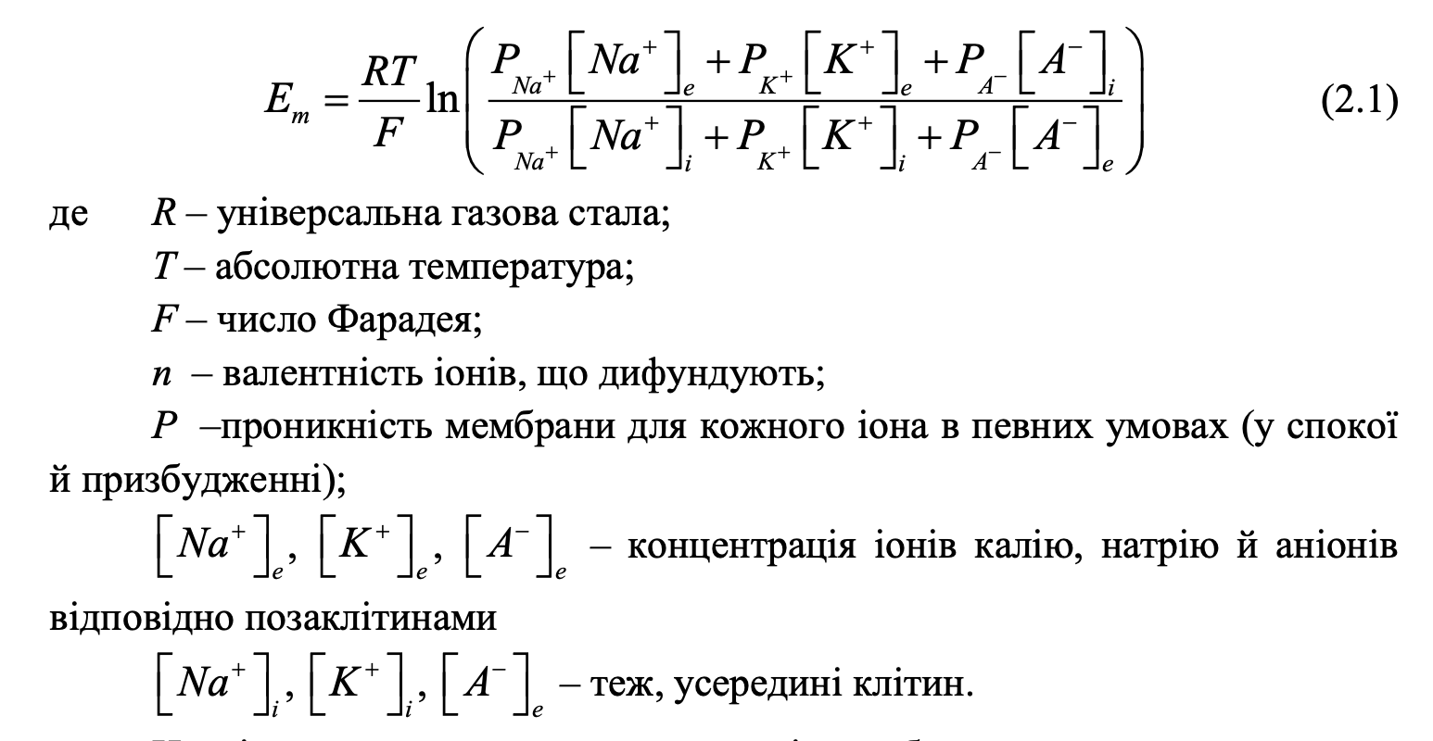
Електрод –це обладнання, що має струмоз’ємну поверхню, що контактує з біологічним об'єктом, і вихідні елементи.
При розгляді живих тканин необхідно враховувати дифузію через клітинну мембрану іонів, концентрація яких поза й усередині клітини різна і які здатні проникати через мембрану. Дифузію іонів описують рівнянням Гольдмана, яке використовують для визначення мембранного потенціалу Е:

Slide 3
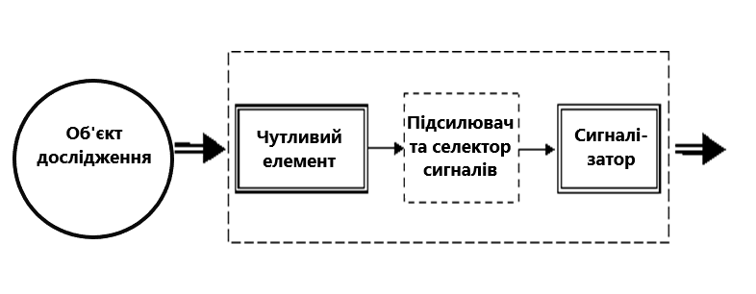
Сенсор - цей пристрій (прилад, орган, вузол), що перетворює фізичну (фізико-хімічне) зміну в об'єкті спостереження, його фізична дія в інформаційний сигнал для користувача .
Головними складовими частинами простого сенсору є чутливий елемент і сигналізатор. Реагуючи на ту або іншу дію з боку об'єкту спостереження, чутливий елемент міняє свій стан, а сигналізатор видає про це якийсь зрозумілий користувачеві сигнал. Цей сигнал і є носієм інформації про об'єкт спостереження.

Slide 4
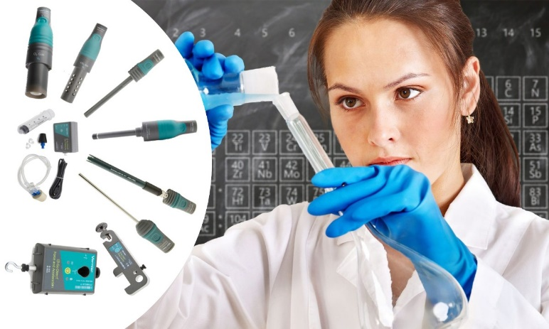
Класифікація
Сенсори
Фізичні
Хімічні
Реагують на такі параметри, як: температура, тиск, магнітне поле
Реагують на специфічні хімічні реакції

Slide 5
Класифікація
за вхідною величиною
датчики тиску
датчики переміщення
датчики вібрації
датчики температури
датчики радіоактивності
датчики концентрації
датчики положення
датчики вологості

Slide 6
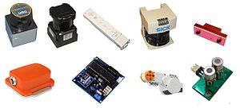
Класифікація
за вихідною величиною
електричні
не електричні
активні
(або генераторні)
пасивні
(або параметричні)

Slide 7
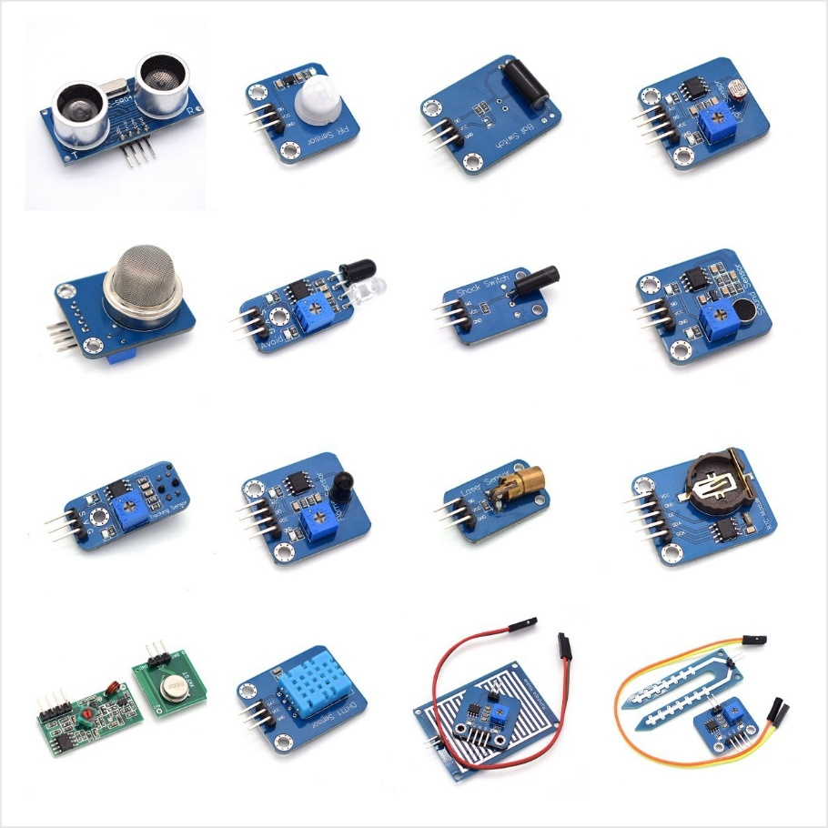
Класифікація
за принципом дії
магнітоелектричні
піроелектричні
п’єзоелектричні
тензорезистивні

Slide 8
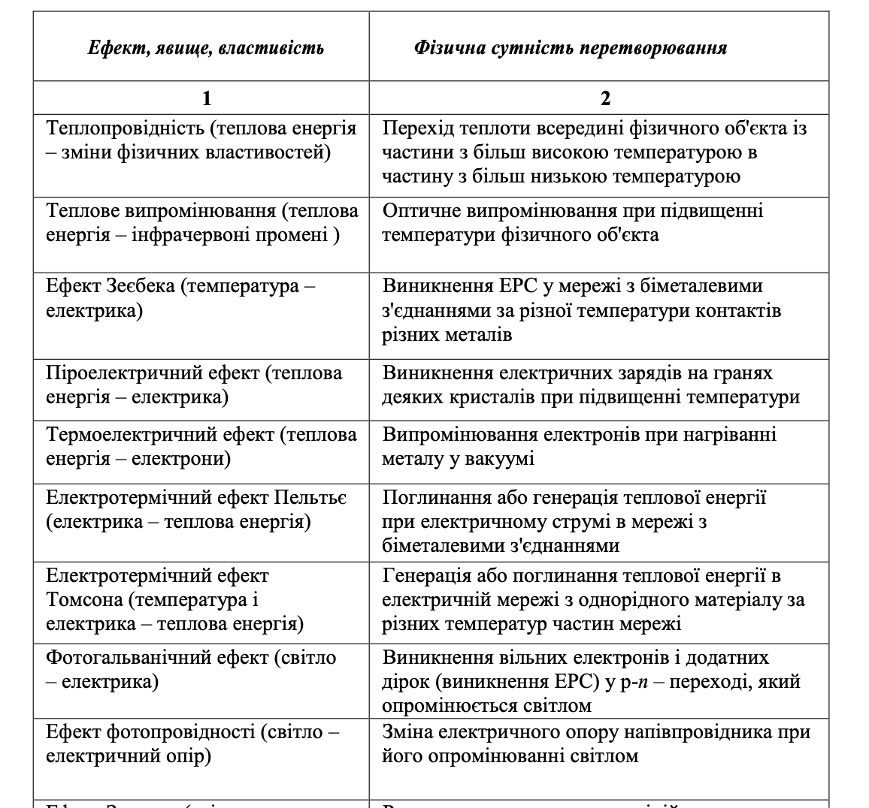
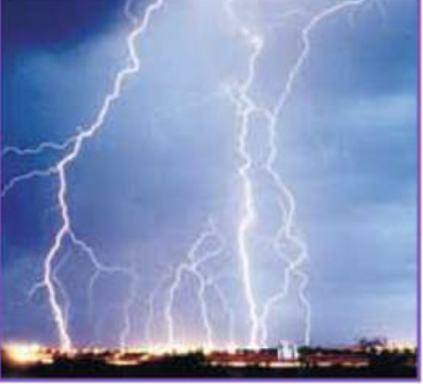
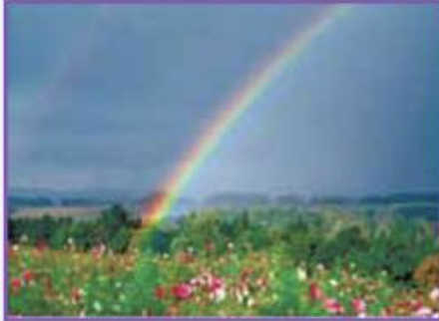

Slide 9
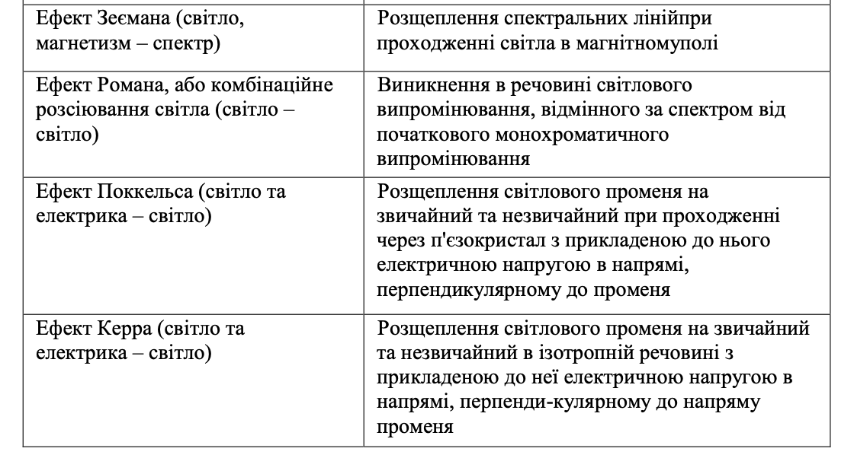
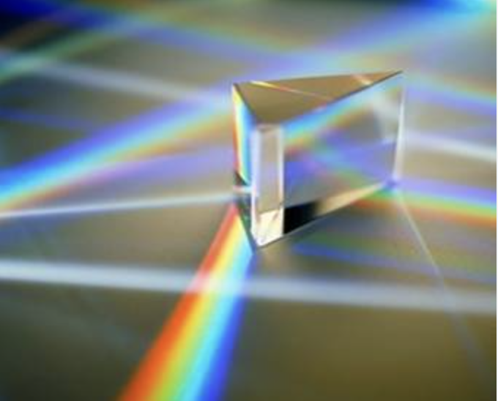
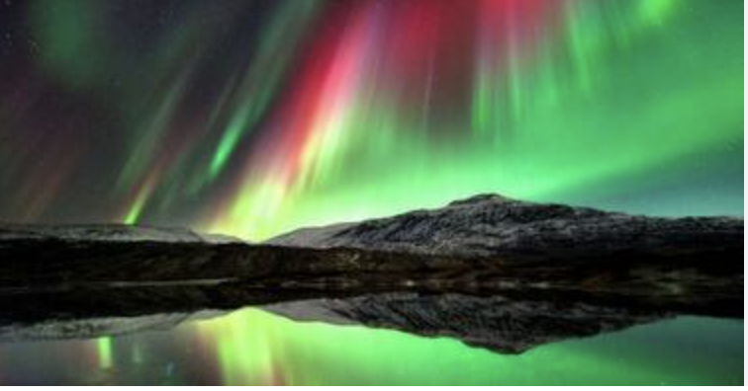

Slide 10
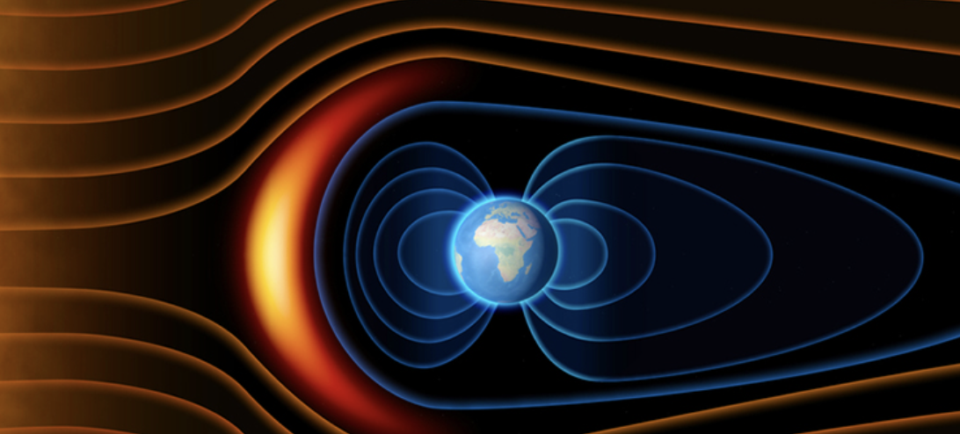
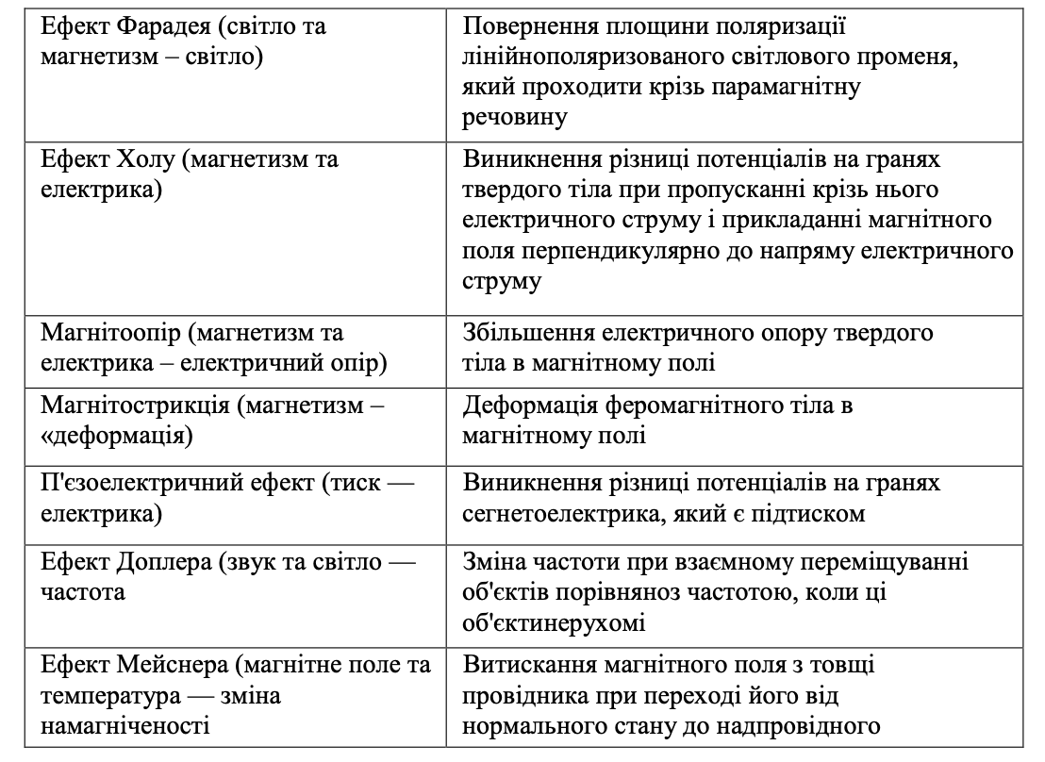
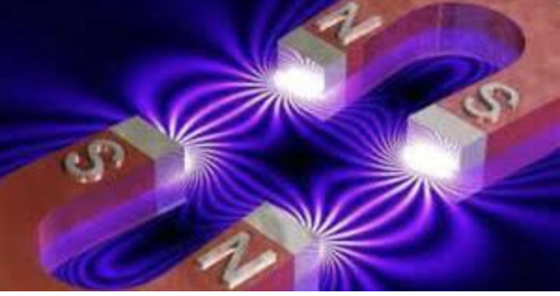
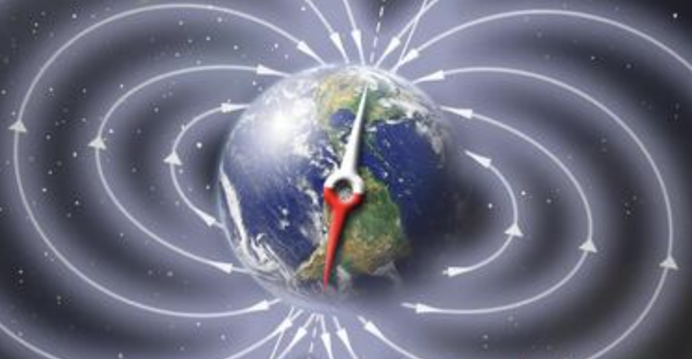

Slide 11
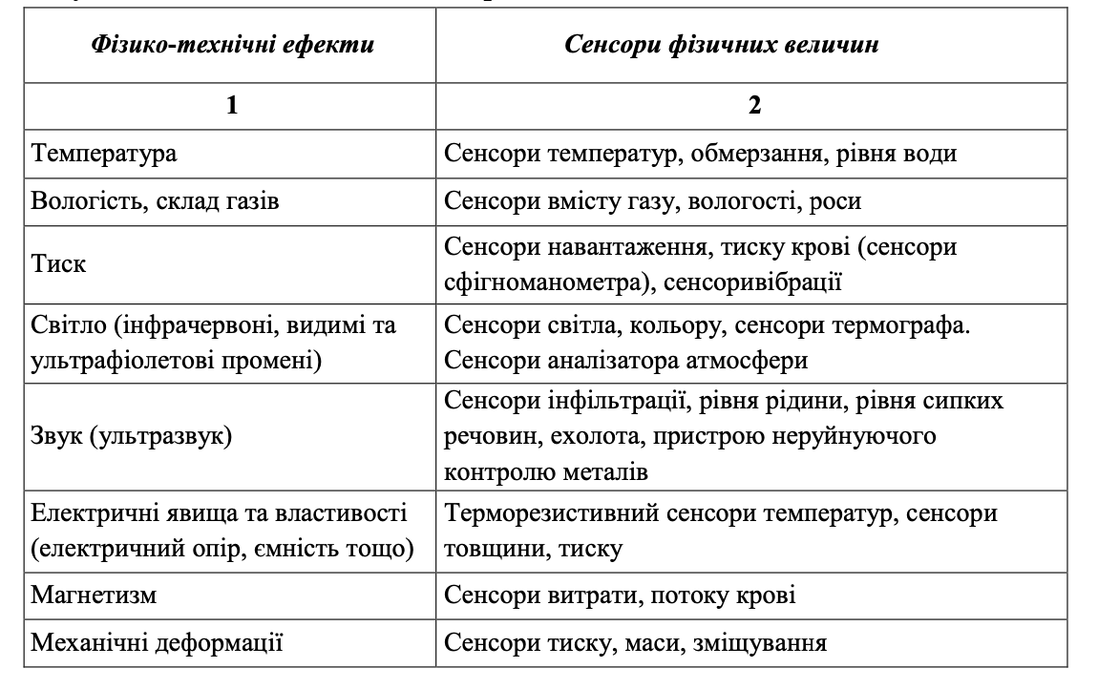
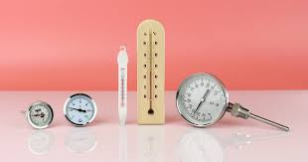
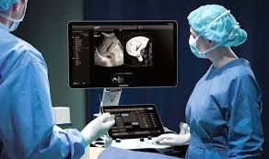
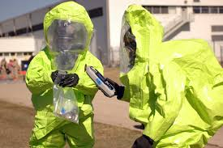

Slide 12
ОСОБЛИВОСТІ ВИМІРІВ ПІД ЧАС ШКІРНО-ЕЛЕКТРОДНОГО КОНТАКТУ
До електродів як елементів знімання інформації пред'являють специфічні вимоги:
забезпечення мінімальних викривлень сигналу, що реєструється, і відсутність дратівної дії (токсичної реакції) на біологічну тканину;
швидка фіксація електрода на будь-якій ділянці тіла без артефактів і перешкод за рахунок його конструктивного оформлення;
еластичність за достатньої механічної міцності і висока технологічність у виготовленні;
економічність і високі експлуатаційні характеристики, тому що підготовка електродів до експерименту, стерилізація, підключення до біооб’єкта, обслуговування в процесі знімання біопотенціалів здійснює, як правило, молодший медичний персонал.
Еквівалентна схема, що відображає електрохімічні процеси при шкірно-електродному контакті: C0 ( f ) i R0 ( f )

Slide 13
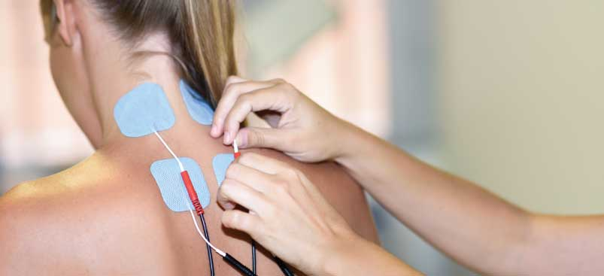
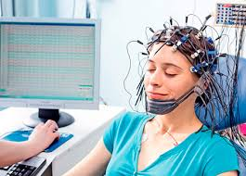
До електродів першої групи відносять, головним чином, металеві електроди, такі, у яких електродна реакція проходить тільки між металом електрода і його катіонами, що перебувають у розчині (ртутні, срібні, мідні, свинцеві, водневі, платинові, золоті, нікелеві і тощо).
Електроди другої групи утворюються з металу, його малорозчинної солі й аніонів цієї солі. Типовими прикладами електродів другої групи є хлор-срібний, сульфато- ртутний і каломельний електроди.
Електроди третьої групи (газові електроди) являють собою складні системи, оскільки їхні потенціали залежать не тільки від активності потенціалів визначальних іонів у розчині (катіонів і аніонів), але й від парціального тиску газу в розчині. Конструктивно електроди третьої групи являють собою пористі системи, наприклад, платинова чернь, графіт, іноді золото.

Slide 14
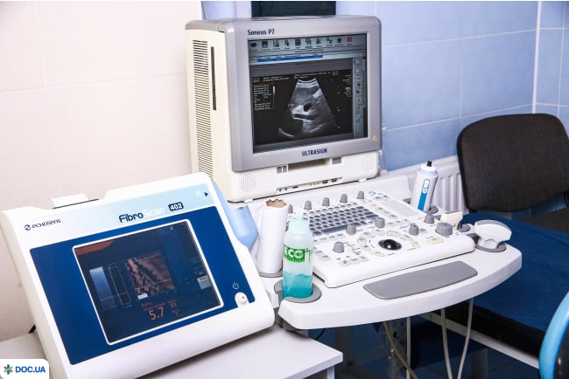
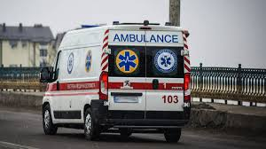
Можна виділити 4 групи електродів за призначенням:
для одноразового використання – в основному в кабінетах функціональної діагностики;
для тривалого, безперервного спостереження біоелектричних сигналів в умовах палат реанімації, інтенсивної терапії, при дослідженні стану людини в процесі трудової діяльності;
для динамічних спостережень за наявності інтенсивних м'язових перешкод в умовах фізичних навантажень, у спортивній медицині й палатах реабілітації;
для екстреного застосування в умовах швидкої допомоги.

Slide 15
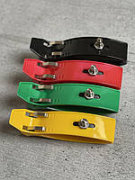
Артефакти - перешкоди, що генеруються електродами, та впливають на якість та достовірність отриманої інформації.
Види перешкод:
електродні потенціали й між електродні напруги, що виникають на границях розділу фаз (обмін зарядженими частками) при протіканні основних реакцій електрохімічної рівноваги, контактні потенціали;
поляризація електродів, що полягає в зміні стаціонарних (без струмових) електродних потенціалів і відповідних їм між електродних напруг при замиканні електричного ланцюга;
електрокінетичні явища, що виникають через взаємне відносне переміщення фаз уздовж поверхні розділу при механічних рухах; перешкоди цього виду часто називають руховими або шумом руху.

Slide 16
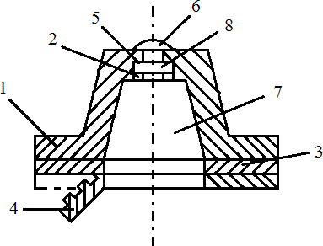
Таким чином, при проектуванні й експлуатації електродів і електродних систем найчастіше контролюють і досліджують наступні параметри електродів:
величину електродного потенціалу;
тимчасові зміни (динаміку) електродного потенціалу;
рівень шумів руху;
повний електродний опір;
час установлення іонної рівноваги між біооб’єктом і контактуючим середовищем.
Плаваючий електрод-монітор:
1 – корпус; 2 – чутливий елемент;
3 – липка поличка; 4 – поличка;
5 – електричний контакт; 6 – спай;
7 –струмопровідна паста;
8 – сітка із хлористого срібла.
Сенсор – це перетворювач однобічної дії, призначений для перетворення однієї фізичної величини в іншу, зручну для подальшого використання.

Slide 17
Основними якостями сенсорів як перетворювачів є наступні:
безпосередня взаємодія з об'єктом (насамперед, інформаційна);
наявність входу й виходу;
одно спрямованість дії;
наявність одного або декількох перетворюючих елементів, першим з яких є чутливий перетворюючий елемент;
однозначний функціональний і не обов'язковий лінійний зв'язок між вхідною перетвореною величиною і вихідною фізичною величиною, яку часто називають вихідним сигналом;
наявність на вході інформативної фізичної величини (або декількох інформативних фізичних величин у багато функціонального сенсора) і неінформативних фізичних величин;
наявність нормованих метрологічних характеристик;
конструктивна, схемотехнічна й функціональна закінченість;
конструктивний, електричний та інформаційний зв'язок з іншими технічними засобами автоматичної системи, яка є сумісною з сенсором.

Slide 18
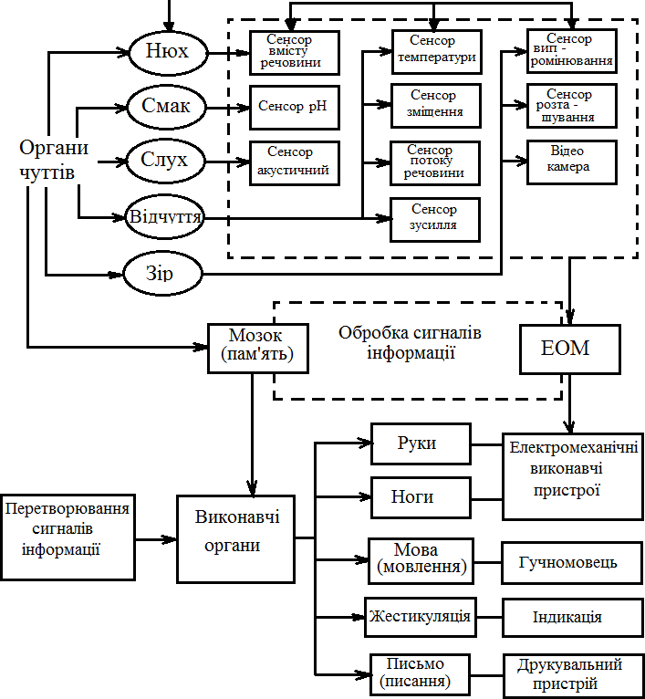

Slide 19
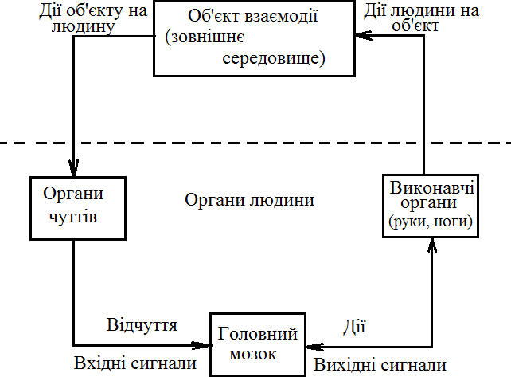
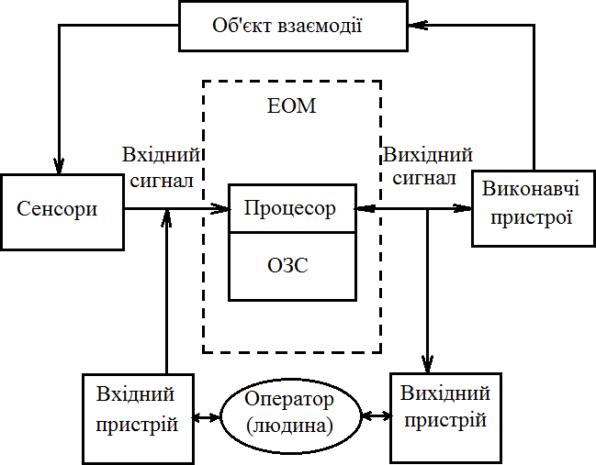
Спрощені моделі систем, які відображають загальні риси, основні елементи й функції, що виконуються
Технічна автоматична система
Людина

